Slide 1
03.18 Meeting - 23
吳定洋
1

Slide 2
Table of contents
01
Testing DNN Model on Localization Accuracy Over Time and begin to test Transfer learning (End)
Purpose of the Experiment
Methodology
Experiment
Conclusion
2

Slide 3
Purpose of the Experiment
3

Slide 4
延續上週的研究結果，本實驗進一步確認最佳的 2 顆 mcAP 組合，以提升定位準確度並降低長期衰退影響，同時驗證 NLOS/LOS 分佈對定位效果的影響，進一步優化 AP 部署策略。
4

Slide 5
Methodology
5

Slide 6
訓練 Base Model
使用 2024/12/14 每個 RP 400 筆資料訓練，分別訓練 2 個 model
2 mcAP(Best) Model
2 mcAP(Worst) Model
Fine-tuning 設計
凍結 Hidden Layers，僅訓練 Output Layer 來適應新數據
探討 1~4, 8 week 的衰退情況，看模型隨時間衰退並加上適當 fine tune 能否抵抗衰退
fine-tuning data per RP：20 筆 (5%)
比較兩個 model (部署策略)
無 fine tune 的情況下模型定位準確度衰退
有 fine tune 的情況下模型定位準確度衰退
6

Slide 7
模型設置
2 mcAP(Best) Model: 更新 2 個 mcAP，選擇效果最佳的 AP 更新組合 ( AP1 & AP3 )
特徵：
2 mcAP(Worst) Model: 更新 2 個 mcAP，選擇效果最差的 AP 更新組合 ( AP2 & AP4)
特徵：
AP1_Rssi | AP2_Rssi | AP3_Rssi | AP4_Rssi | AP1_distance | AP3_distance | AP1_StdDev | AP3_StdDev
AP1_Rssi | AP2_Rssi | AP3_Rssi | AP4_Rssi | AP2_distance | AP4_distance | AP2_StdDev | AP4_StdDev
7

Slide 8
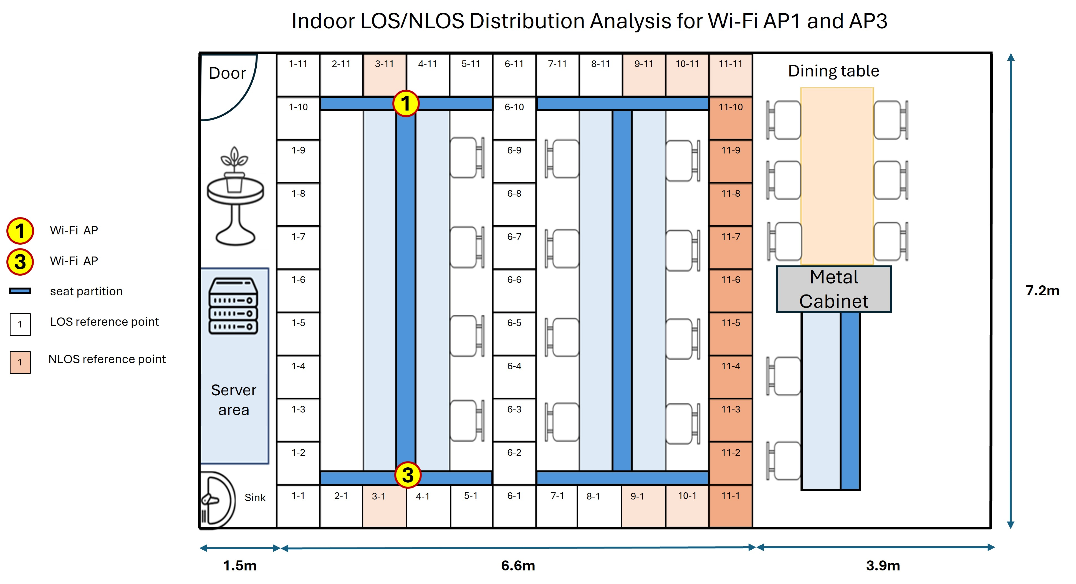
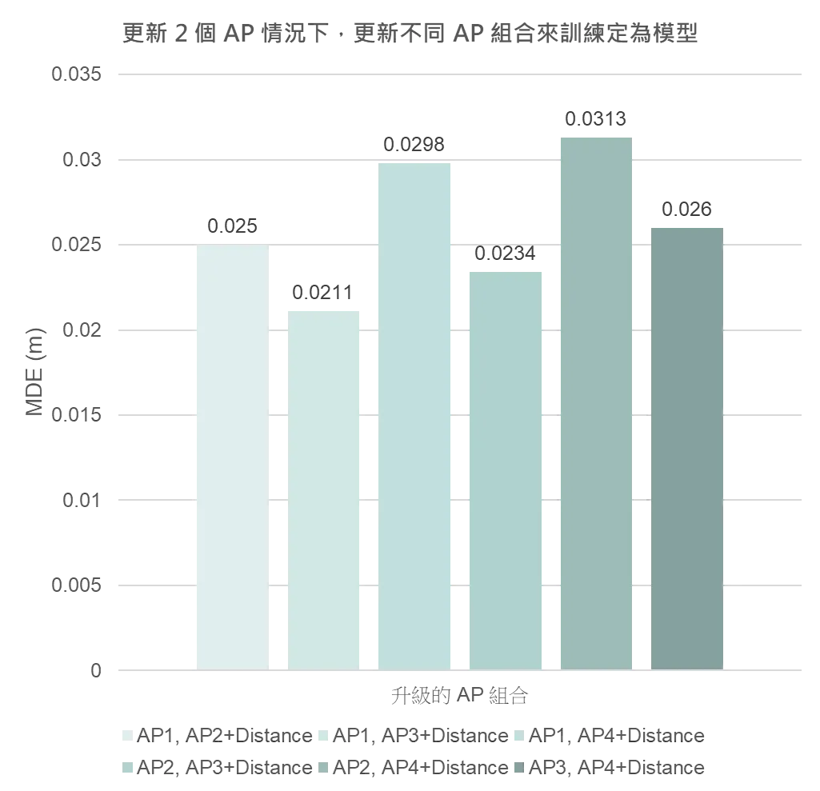
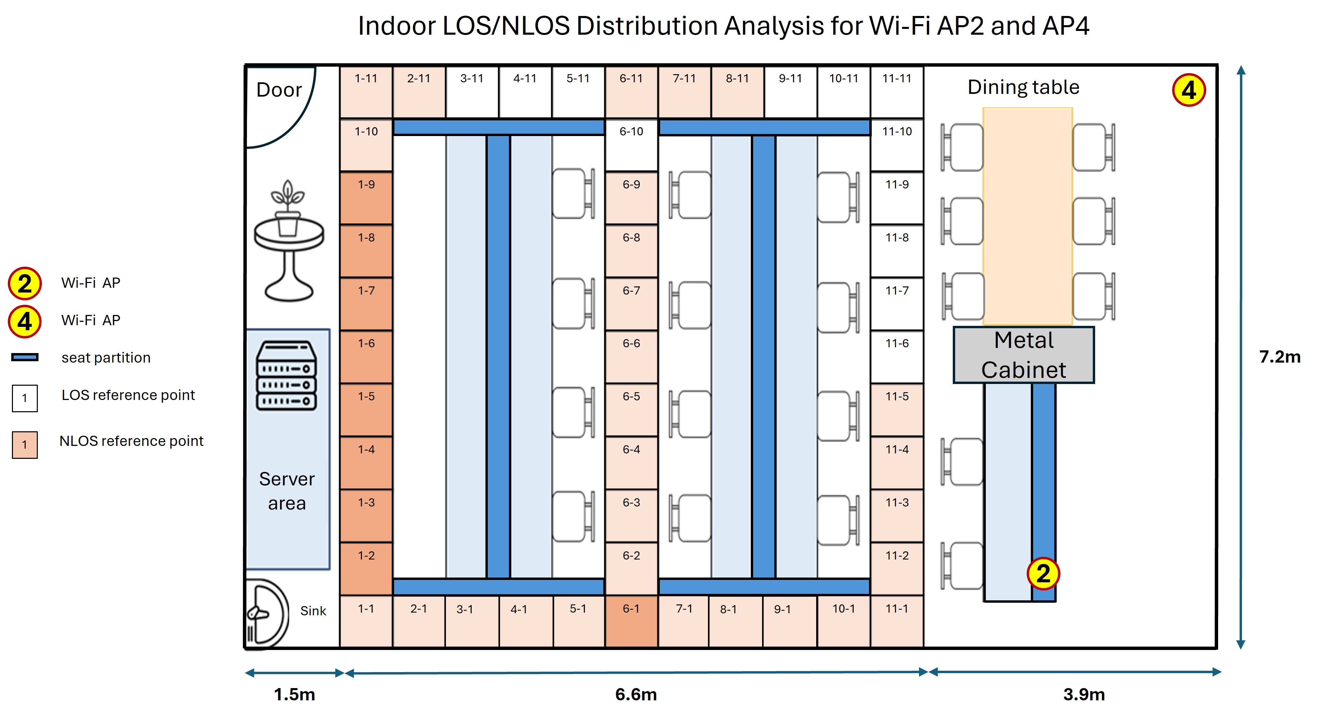
模型設置原因 & AP 之 LOS/NLOS RP分布圖
AP1&AP3
AP2&AP4
8

Slide 9
Experiment
9

Slide 10
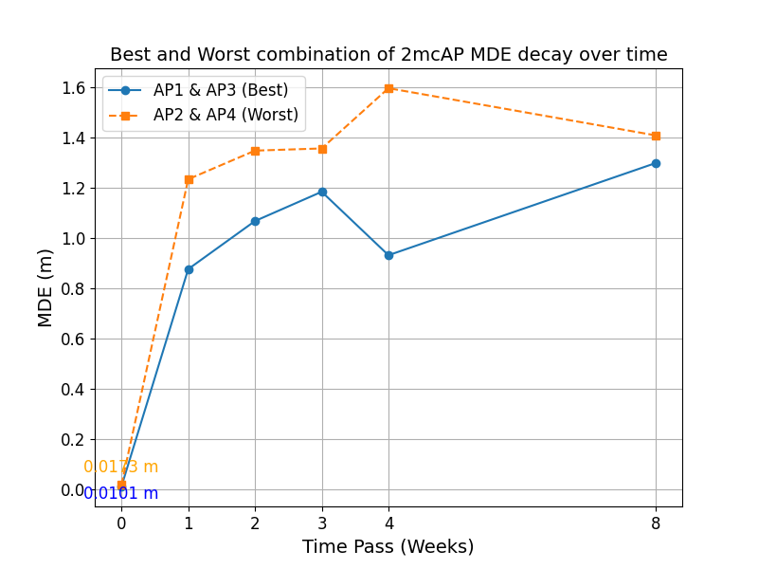
MDE Decay Over Time: Two Model Comparison Without Fine-tuning
AP1 & AP3 (Best) 在 Week 0 時有較低的 MDE 0.0101m，而 AP2 & AP4 (Worst) 則較高 0.0173m
AP1 & AP3 (Best) 雖然 MDE 也隨時間上升，但增長幅度較緩和，4 週後約 1.0m，8 週後仍低於 AP2 & AP4 (Worst)
最佳 AP 組合具有較好的抗衰退能力，代表驗證了「減少 NLOS 區域的 AP 部署策略」有助於提升長期穩定性
10

Slide 11
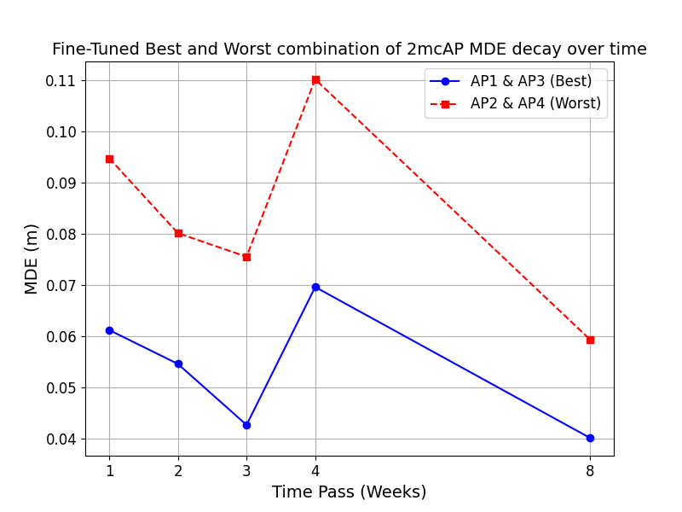
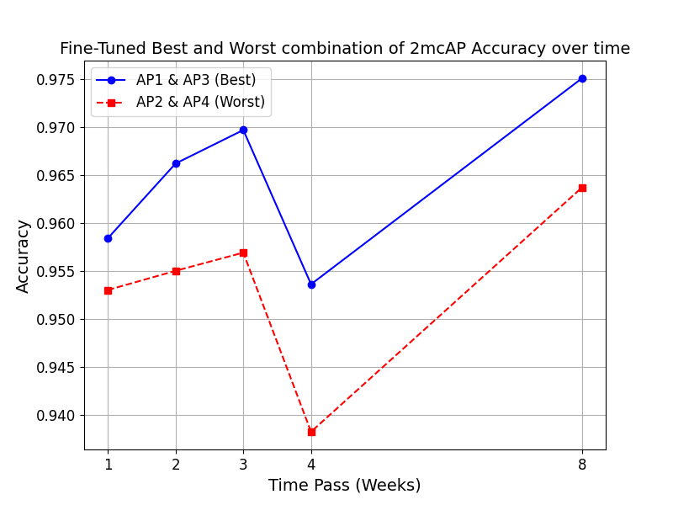
MDE and Accuracy Decay Over Time: Two Model Comparison With Fine-tuning
11

Slide 12
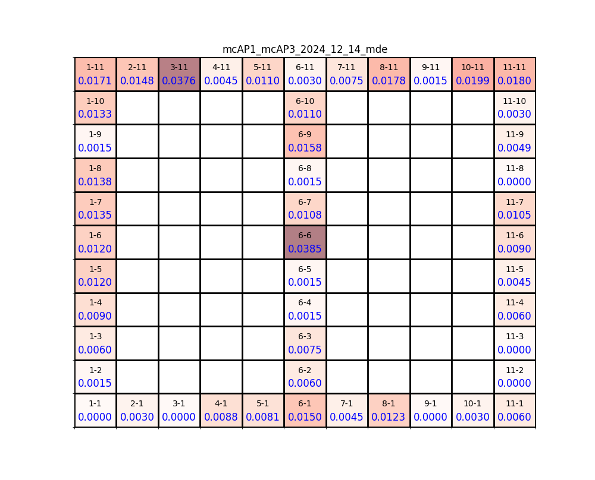
2 mcAP(Best) Model MDE for 49 RPs
12

Slide 13
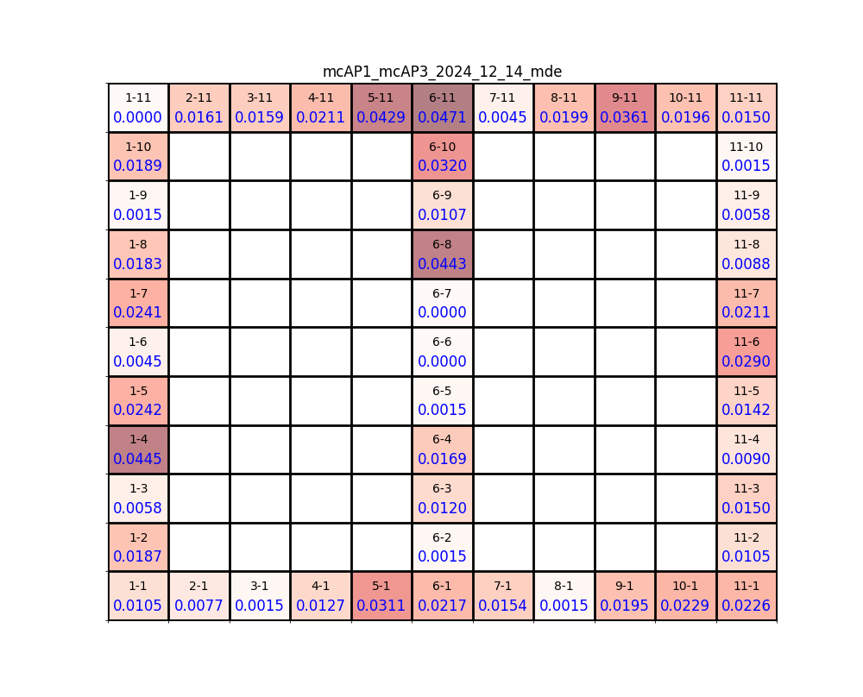
2 mcAP(Worst) Model MDE for 49 RPs
13

Slide 14
MDE and Accuracy Decay Over Time: Two Model Comparison With Fine-tuning
AP1 & AP3 (Best) 的 MDE 維持在較低範圍，並在 Week 8 時降至 0.04m，表現明顯優於 AP2 & AP4 (Worst)
AP2 & AP4 (Worst) 仍然有較大的波動，在 Week 4 時達到最大值（超過 0.11m），顯示其在長期穩定性上仍不如 AP1 & AP3 (Best)
AP1 & AP3 這種 NLOS 較少的組合，在 fine-tune 後仍明顯優於 AP2 & AP4，證明 AP 部署對於長期準確度的影響的重要性。
14

Slide 15
Conclusion
17

Slide 16
本次實驗再次驗證了 AP 部署策略的重要性，在更新相同數量的 mcAP 情境下，會因為 RP LOS/NLOS 多寡而有不同結果，更新 AP 的策略應選擇能產生出越多 LOS(Light of sight) RP 的 AP 進行更新，不只能夠提升當周的定位準確度，也能更有效抵抗衰退，並且在 fine tune 模型的效果也會更優秀
16

Slide 17

Thanks for Listening!
16

Slide 18
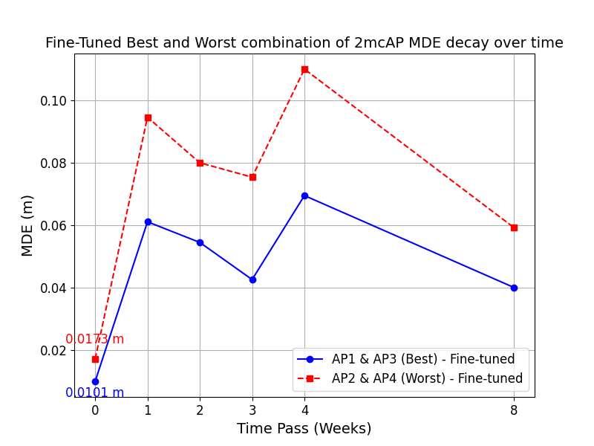
I

Slide 19
Discussion
15

Slide 20
目前所有實驗
都是使用 KNN model 做討論
比較 RSSI 資料和 RTT 資料在 fingerprint 方法的定位模型準確度差異
探討如何透過少量 AP update( 將AP更新成支援 FTM 之 mcAP )，來提升定位準確度
比較最少需要多少 mcAP 可以達到和 Baseline model (完全只使用 RSSI ) 相應的定位準確性
觀察前一個實驗中的模型隨時間推移準確度變化：
Baseline
1 mcAP(Best)
2 mcAP(Best)
3 mcAP(Best)
4 mcAP
探討如何透過少量 AP update( 將AP更新成支援 FTM 之 mcAP )，來提升定位準確度
16

